Slide 1
KRITIČKA PROCJENA IZVORA INFORMACIJA

Slide 2
KAKO PREPOZNATI NEPOUZDANI SADRŽAJ
Nepoznati autor
Ne navode se izvori sadržaja
Previše boja, oblika
Kompliciranost stranice
Brojni oglasi I reklame
Većinu članaka može uređivati bilo tko, zato su informacije nepouzdane!

Slide 3
Moramo si postaviti nekoliko pitanja kako bismo odlučili jesu li ponuđene informacije pouzdane
Tko je autor internetske stranice?
Kada je sadržaj objavljen?
Zašto je stranica objavljena?
Jesu li infromacije pouzdane?
Kakvim je stilom tekst napisan?

Slide 4
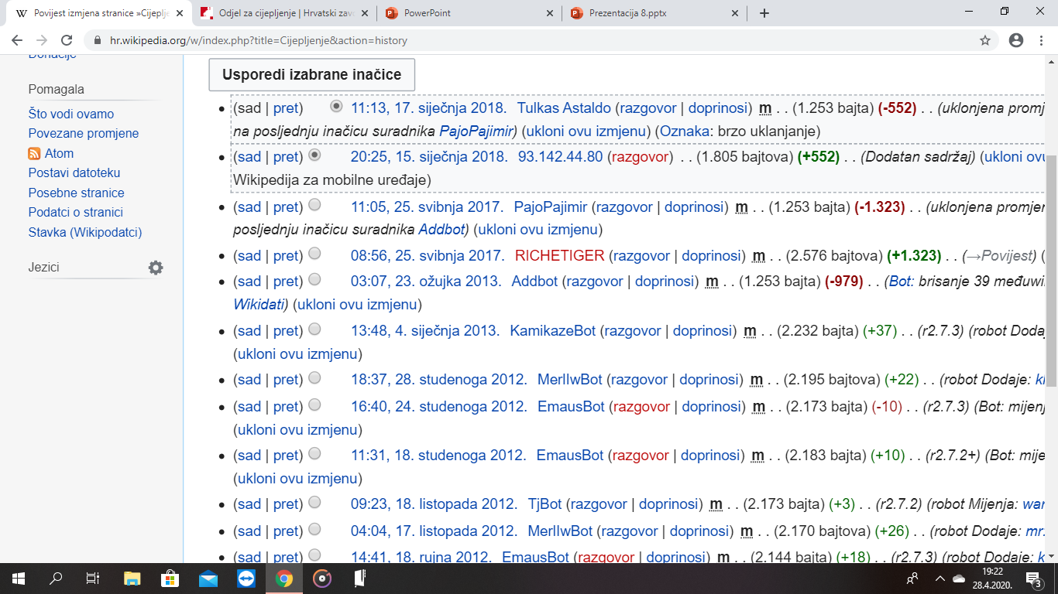
TKO JE AUTOR SADRŽAJA?
Autor sadržaja je Vesna Višekruna Vučina dr.med.
HRVATSKI ZAVOD ZA JAVNO ZDRAVSTVO
Na Wikipediji može svatko postavljati sadržaje
Brojni autori izmjena

Slide 5
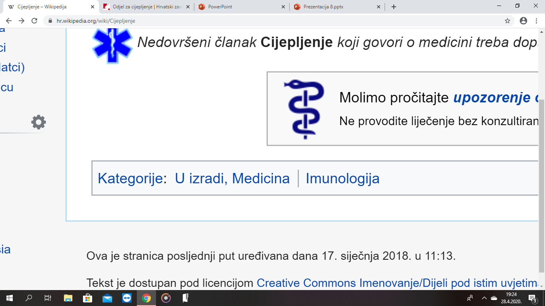
KADA JE SADRŽAJ OBJAVLJEN?
Zadnja izmjena : 20.siječnja 2020.
Posljednji put uređivana: 17.siječnja 2018. U 11:13

Slide 6
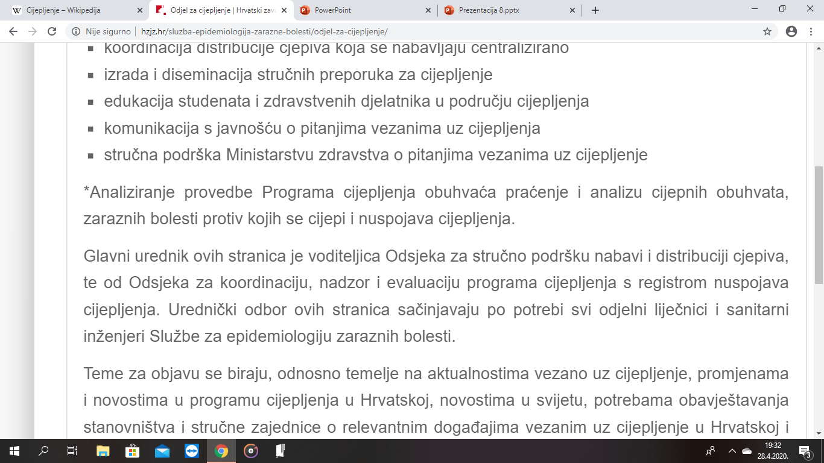
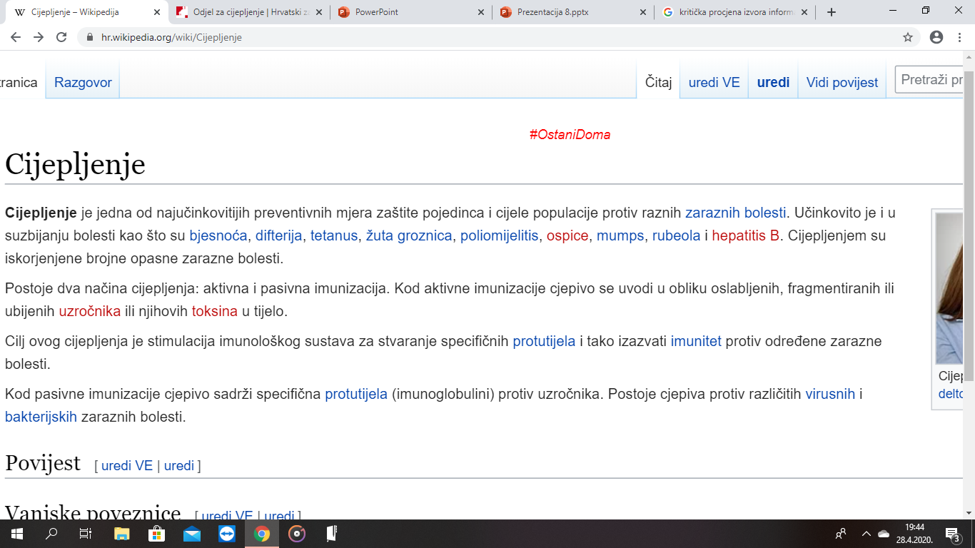
ZAŠTO JE STRANICA OBJAVLJENA?
Obje stranice su objavljene kako bi se ljudi informirali na temu CIJEPLJENJE
Kako bi se analizirao program provedbe cijepljenja
Zarazne bolesti protiv koji se cijepi I nuspojava

Slide 7
JESU LI INFORMACIJE POUZDANE?
Informacije sa stranice za Hrvatski zavod za javno zdravstvo su pouzdane, pisala ih je stručna osoba
Informacije sa stranice Wikipedije nisu provjerene, pojedinci su je uređivali I mi ne možemo znati jesu li informacije točne

Slide 8
KAKVIM JE STILOM TEKST NAPISAN?
Tekst je napisan bez ikakvih pravopisnih I gramatičkih grešaka
Kod nepouzdanih stranica brojne su pravopisne I gramatičke pogreške
TO JE JOŠ JEDAN NAČIN KAKO PREPOZNATI NEPOUZDANE STRANICE I INFORMACIJE!!!!!!

Slide 9
OPREZ!
Kada pišemo referate, prezentacije, projekte I slično trebamo paziti na točnost I valjanost činjenica I informacija
Zato je bitno znati neke podatke o KRITIČKOJ PROCJENI IZVORA INFORMACIJA

Slide 10
IZVORI
https://hr.wikipedia.org/wiki/Cijepljenje
https://www.hzjz.hr/sluzba-epidemiologija-zarazne-bolesti/odjel-za-cijepljenje/

